Slide 1

Spark Cluster in Docker
Elisa Huber, Franz-Filip Schörghuber

Slide 2
Überblick
Intro Spark
Projektidee
Bestandteile
Demo

Slide 3
Apache Spark
Spark Core, Streaming, SQL, GraphX, MLib
Zwischenergebnisse im Arbeitsspeicher
Stapelverarbeitung
Nahe-Echtzeitverarbeitung (microbatches)
Cluster:
Driver Program mit SparkContext
Worker Node
Apache Mesos, YARN, Kubernetes
Ressourcenmanager
Verteiltes Dateisystem (HDFS, HBase …)
Notes:
Zwischenergebnisse im Arbeitsspeicher (in-memory) anstatt auf der Festplatte wie bei Map-Reduce
vielseitige Anwendungsbereiche wie Nahe-Echtzeit-/Stapelverarbeitung, maschinelles Lernen
Architektur ist folgend unterteilt → Dateisystem, Res-manager → YARN, Apache Mesos, Standalone
Komponenten → Core für Scheduling, Ein-/Ausgabe…Spark SQL → Durchführung von SQL-Abfragen.
Spark Streaming → Verarbeitung von Datenströmen, Spark Mllib --> Algorithmen für maschinelles Lernen, GraphX zur Analyse von Graphen.

Slide 4
Datenstruktur Spark
RDD
Verteilte Struktur mit beliebigen Objekten
Kein Schema
Transformationen und Aktionen
DataFrame
Teil von Spark SQL
Baut auf RDD auf
Mit Schema
[401, 16.2, „OK“]
[412, 31.2, „OK“]
[1101, -123.2, „ERROR“]
ID: Integer | Temperature: Double | Status: String
401 | 16.2 | OK
412 | 31.2 | OK
1101 | -123.2 | ERROR
Notes:
Datenstruktur → RDD auf unterster Ebene als Datenstruktur
RDD → beliebige Objekte aufnehmen und Partitionen unterteilt
Transformationen: Dabei werden auf bestehenden RDDs Funktionen angewandt und ein neues RDD erstellt.
Aktionen: Hier wird auf ein RDD eine Funktion angewandt und ein bestimmtes Ergebnis erzeugt.
DataFrames → Spark SQL bauen auf RDD auf. Tabellen von relationalen Datenbanken zu vergleichen, jedoch mit mehr Optimierungen.

Slide 8
Danke

Slide 9
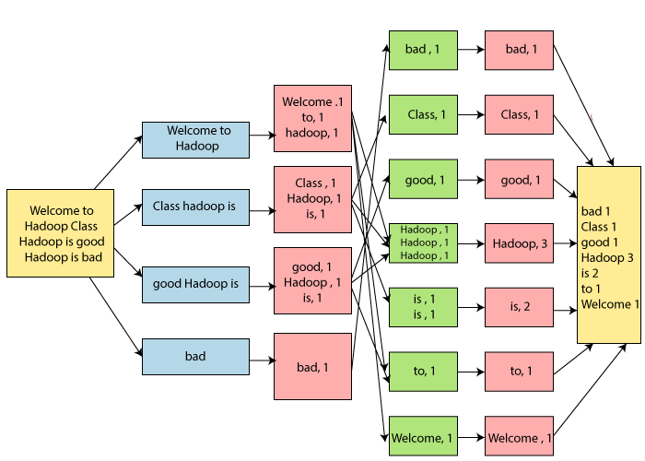
Apache Hadoop
Verteiltes Dateisystem (HDFS)
MapReduce-Verfahren
+ Flexibles Ökosystem
+ Kostengünstig
- Nur Stapelverarbeitung
- Hohe Latenzzeiten
Map | Shuffle | Reduce
Notes:
Eines der ersten Datenverarbeitungsplattform für Big Data, Kernkomponente sind das verteilte Dateisystem und der MapReduce Verfahren für die Daten zu verarbeiten.
Abbildung: Eingangsdaten kommen vom verteilten Dateisystem, werden gemappt und es entstehen Key-Value-Pairs, danach Shuffle-Phase, wo die Keys vereint werden und danach zum gleichen Reduce-Task geschickt werden. Output wird wieder im verteilten System gespeichert.
Vorteile: flexibel erweiterbar, kostengünstig durch die Verwendung von Commodity-Hardware
Nachteile: nur Stapelverarbeitung möglich und hohe Latenz der MapReduce Schritte

